Slide 1
--度假研发部·查询引擎开发组
彭佳斌
遇见…

Slide 2
遇见携程
2
目录
1
自我介绍
2
实习成果
CONTENTS
3
4
实习总结
自我定位
5
职业规划
Notes:
今天答辩我主要从以下几个方面向大家汇报我在携程实习的情况
首先自我介绍，然后汇报下我在携程做了什么，学了什么以及自我定位

Slide 3
自我介绍
  自我介绍
1
  实习成果
2
  实习总结
3
  自我定位
4
  职业规划
5

Slide 4


自我介绍
其他危险
行为
阳光
开朗
超速
疲劳驾驶

Slide 5











自我介绍
其他危险
行为
阳光
开朗
超速
疲劳驾驶
三好

Slide 6








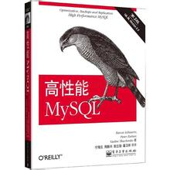



自我介绍
其他危险
行为
三好

Slide 7
实习成果
  自我介绍
1
  实习成果
2
  实习总结
3
  自我定位
4
  职业规划
5

Slide 8
在携程这一个月干了什么？…
航变短信自动解析(msn-NER)
项目背景
解决了什么问题
航变短信解析不准确，导致部分有效短信被删除；
航司短信模板变动频繁，维护难度大；
不符合解析条件的模板，员工手工维护和解析模板，工作量大
不依赖依赖于模板更新，无需维护模板；
解决正则表达式的性能问题；
支持复杂命名实体的识别（未登记机场，简称机场，错别字机场，外国音译人名，少数名族姓名等）
效率++（300W只需要9min）
Notes:
这是我第一次做自然语言方面的项目
之前接触过这方面的部分理论，做过主题模型挖掘，但比较简单
这次项目中，我主要运用机器学习的理论去解决航变短信相关变量的自动识别，其中时间，航班号格式较为固定，跟老系统相比较没有较大优势
目前的系统主要方法是运用正则表达式匹配，存在解析不准确，模板变动频繁，人工维护难度较大，新的系统不依赖于模板的更新，解决

Slide 9

我是如何解决问题的？
技术调研
作为一名新手，先要看看别人怎么做的？
Notes:
作为一名新手，先要看看别人怎么做的？

Slide 10
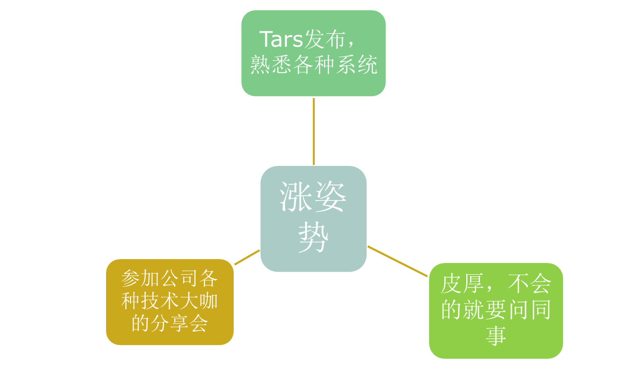
这一个月我get了什么新技能？
Notes:
1.熟悉公司各种系统，发布系统，数据库查询系统，应用配置系统等
2.积极参加公司各种大牛的技术分享会，保持对新技术的前瞻性，虽然有时候听的也很懵逼，但至少有个概念也是好的
3，get到最大的技能就是不会就要皮厚，不要觉得自己问的很low,不懂就要问嘛，如果问的比较多，就请同事喝瓶饮料啥的 都是很好的啊
当然我遇到的程序猿都很热心，都积极帮我解决问题，在此要必须丽丽姐帮我联系北京的杨晓月，要感谢苏达鼐，带着我去找大数据平台组的张振华。。。
在携程遇到的同事都很热心，耐心。。。

Slide 11
实习总结
  自我介绍
1
  实习成果
2
  实习总结
3
  自我定位
4
  职业规划
5

Slide 12
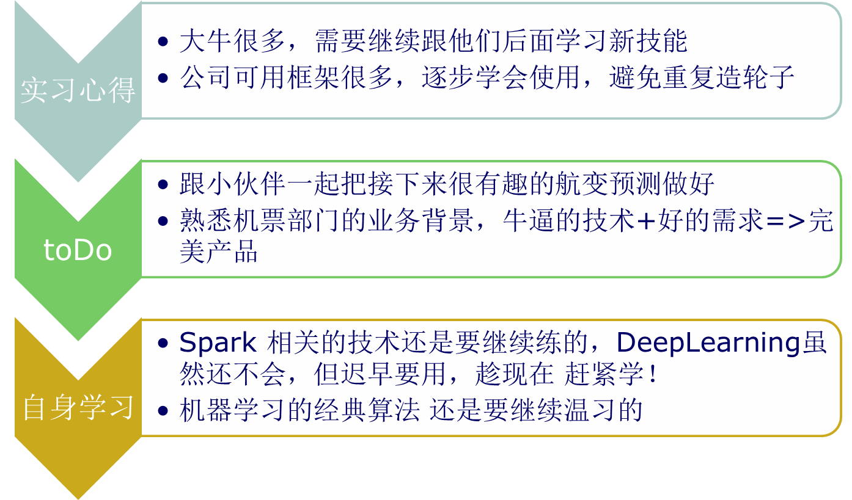
实习总结

Slide 13
自我定位
  自我介绍
1
  实习成果
2
  实习总结
3
  自我定位
4
  职业规划
5

Slide 14
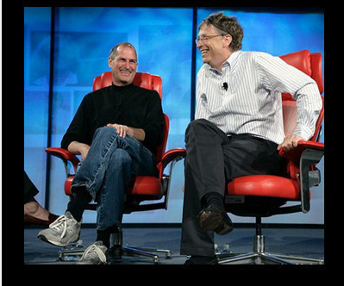
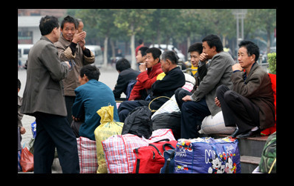
目前定位—初级算法工程师
做算法工程师是一种什么样的体验？
我以为理想中的互联网从业人员
实际中的互联网从业人员
理想中的算法工程师：提出假设->收集数据->训练模型->解释结果。
实际中的算法工程师：提出假设->收集数据->预处理->预处理->训练模型->调试->调试->重新收集数据->预处理->收集更多数据->调试->调试->调试->…->放弃（beta0.1出炉）

Slide 15
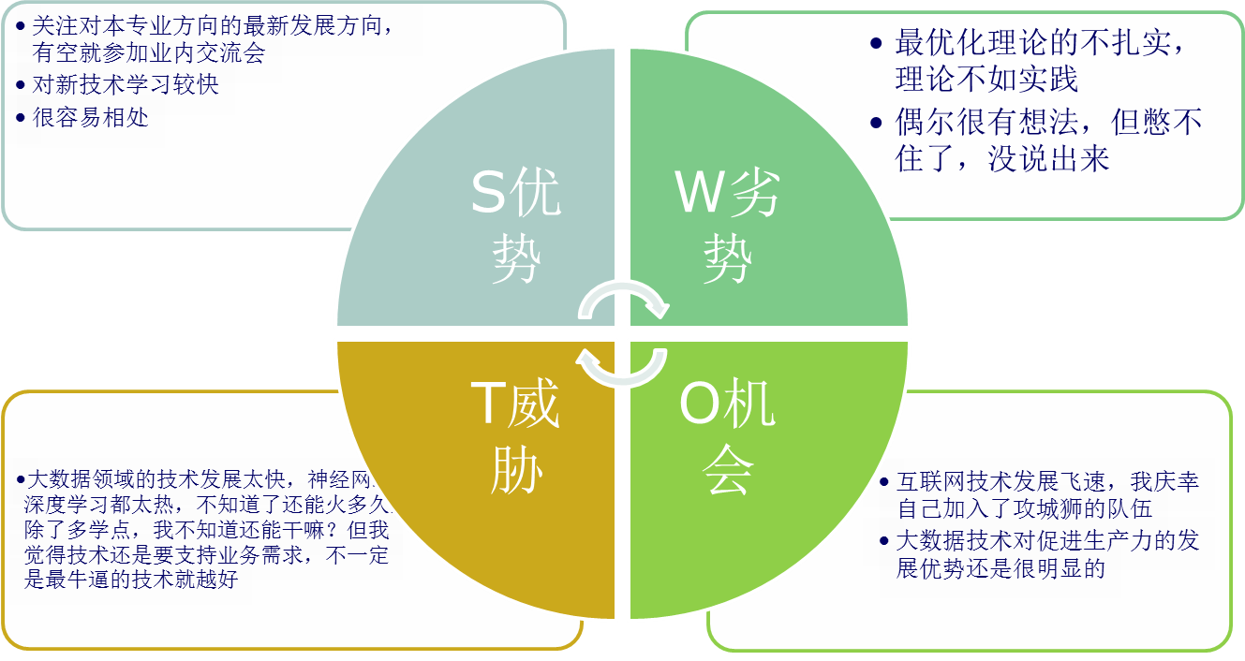
自我定位(SOWT)
Notes:
人生的历程，无非是从一个定位跳到另一个定位。自己心里要有一杆秤，知道自己是谁，在哪个位置，不要迷失了方向，一山总有一山高，谦虚谨慎，可以避免很多风险。
100分的程序员不会闷头干活，知道自己的定位和团队期望!
有了清晰的定位，合理的计划，你唯一还需要的，就是执行力，将一件件计划上的事情变成现实。
空有其他的，没有执行力，基本没有成功的希望，顶多余下本文开头的那段愤然：“或许当年我把事情做完，我也会成功”。

Slide 16
职业规划
  自我介绍
1
  实习成果
2
  实习总结
3
  自我定位
4
  职业规划
5

Slide 17
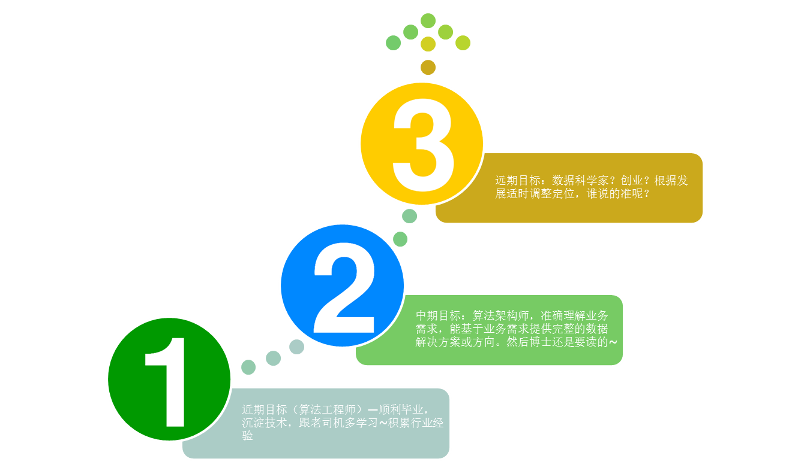
职业规划—数据民工的进阶之路
Notes:
梦想是要有的 ，万一实现了呢？

Slide 18
遇见携程
谢谢您出席我的答辩
Q&A
--度假研发部·查询引擎开发组
彭佳斌

